Slide 1
K2JS
풋살 용병 매칭 서비스 웹
강수연 김승범 신재혁 지승환

Slide 2
목 차
1. 프로젝트 개요
• 개발 동기 및 목표
• 개발 구축 환경
• E-R 다이어그램
• 역할 분담
2. 설계 및 구현
• 개발 동기 및 목표
• 개발 구축 환경

Slide 3
프로젝트 개요

Slide 4
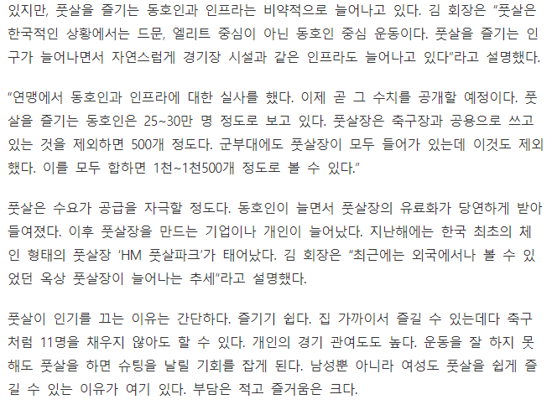
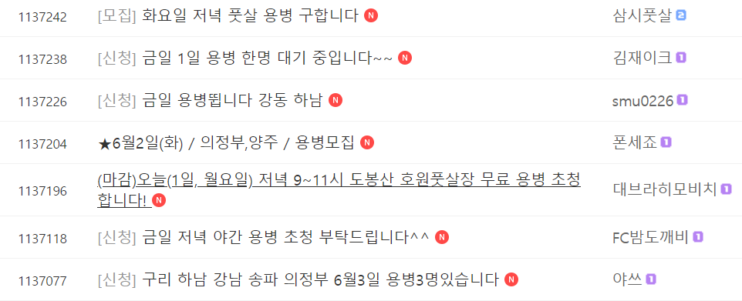
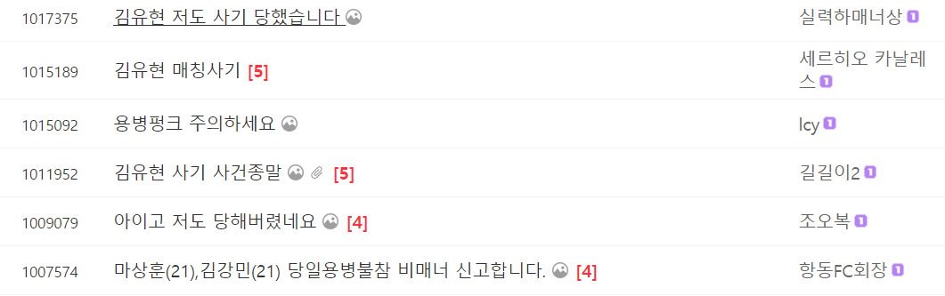
개발 동기
-풋볼리크스 발췌
빠르게 늘어나는 풋살을 즐기는 인구 BUT 이를 따라오지 못하는 매칭 서비스!
카페를 통한 인원 모집으로 사기의 위험이 존재!

Slide 5

개발 목표
내가 하고 싶을 때!
내가 하고 싶은 곳에서!
내가 하고 싶은 사람들과!
온라인으로 간편하게 예약하여
간편하고 안전하게 즐기는
풋살 매칭 서비스

Slide 6
개발 구축 환경
운영체제
DBMS
Server
Language
Front-End-Skill
Framework
프로젝트 관리
API
| Windows10 64bit
| Oracle 11g
| Apache Tomcat 9.0
| Java (JDK 1.8)
| HTML / CSS / JavaScript/ jQuery / Ajax / JSP / Jsom
| Bootstrap / SpringMVC / Mybatis
| Git / Maven
| KAKAO

Slide 7
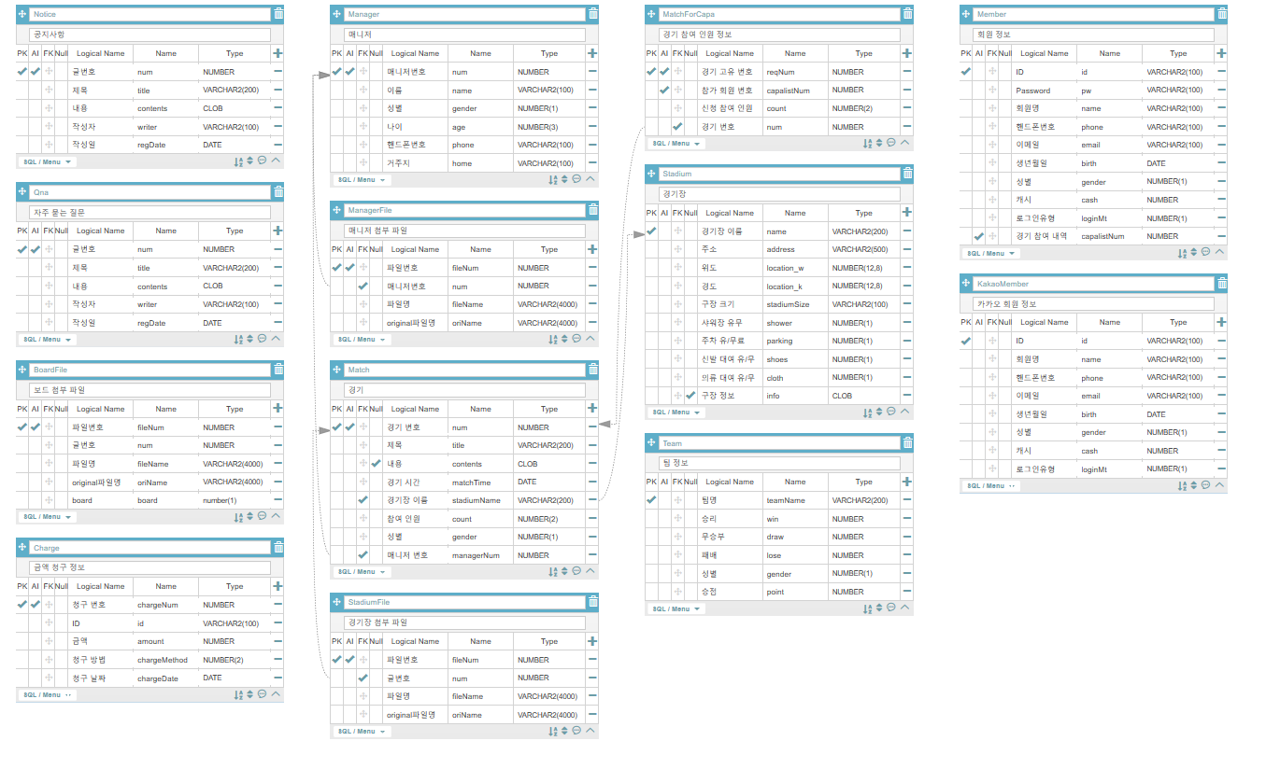
E-R 다이어그램

Slide 8
프로젝트 구조
Footer
소셜 미디어
Main
Header
매치
리그
매치 리스트
구장 추가
랭킹
회원가입
QNA
공지사항
매니저 지원
매니저 추가
매치 선택
매치 추가
리그 작성
로그인
소개
매니저 신청
매니저 리스트
매치 신청
리그 수정
마이페이지
개인정보 수정
매니저 삭제
관리자 페이지
캐시충전
리그 삭제
회원탈퇴
충전내역
경기목록
경기취소

Slide 9
설계 및 구현

Slide 10
회원 관리

Slide 11
Member ( Login, MyPage, Charge Cash )
Login ( Normal, Kakao )
일반 , 카카오 연동 계정 로그인
Kakao REST API를 이용한 로그인 구현
Normal
User
Charge Cash
서비스 이용에 필요한 캐쉬 충전
Kakao REST API를 이용한 Kakao Pay 구현
User
Login
Kakao
User
MyPage
개인정보 열람, 수정 및 참여 매치 및 참가 취소
누적 참여 기록 열람 및 시간차에 따른 참가 취소 패널티 부여

Slide 12
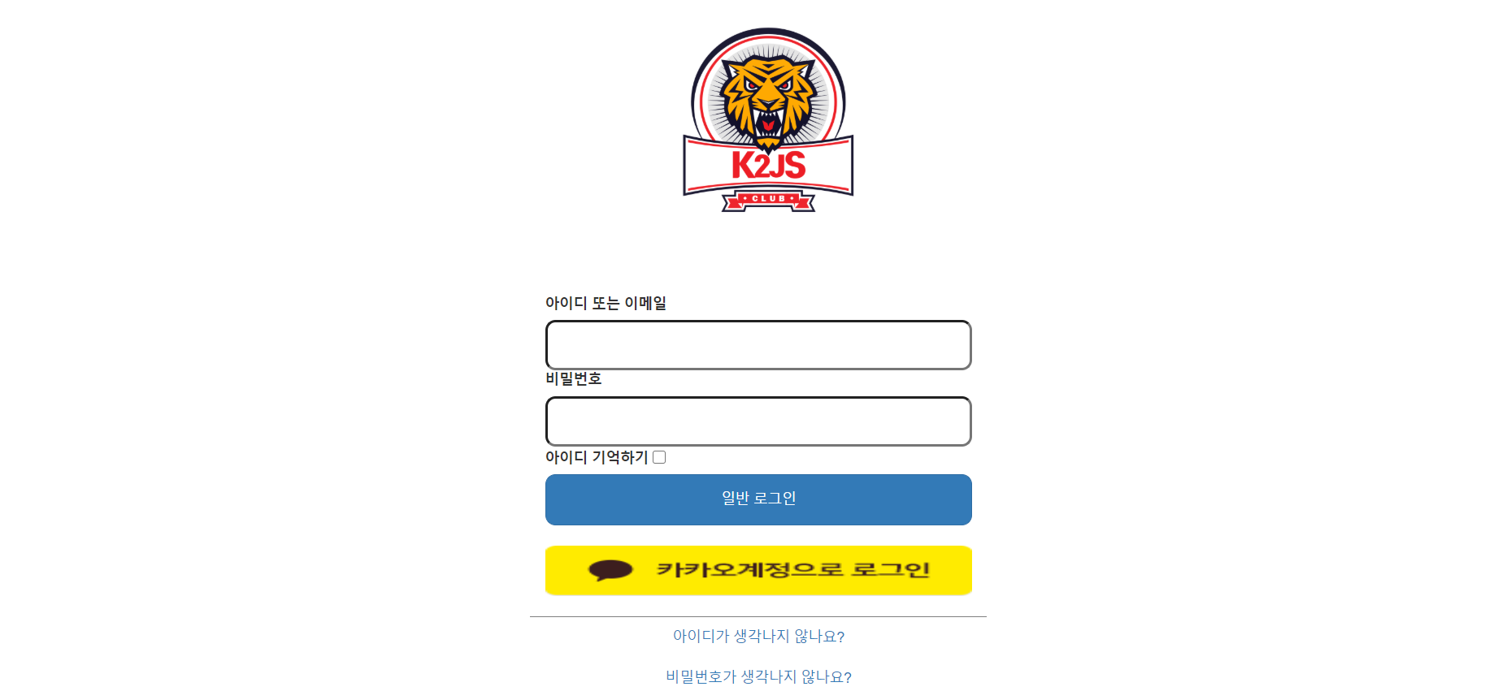
로그인 화면

Slide 13
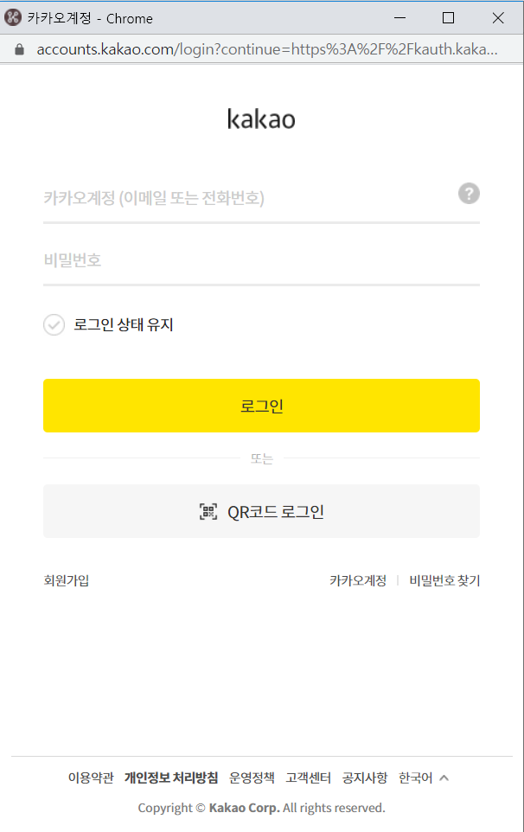
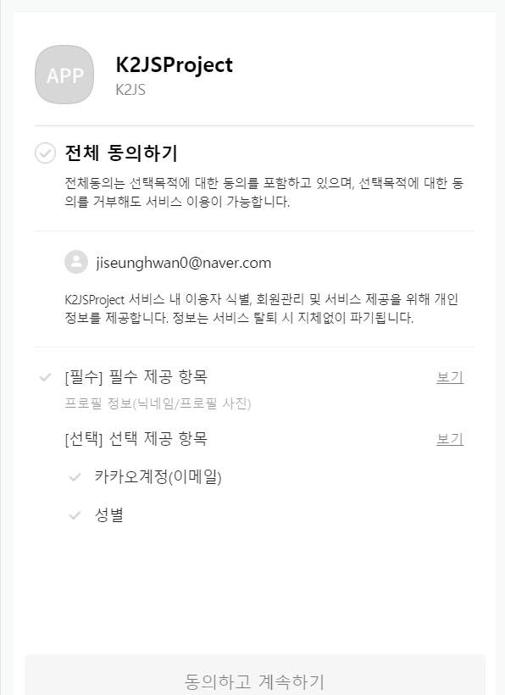
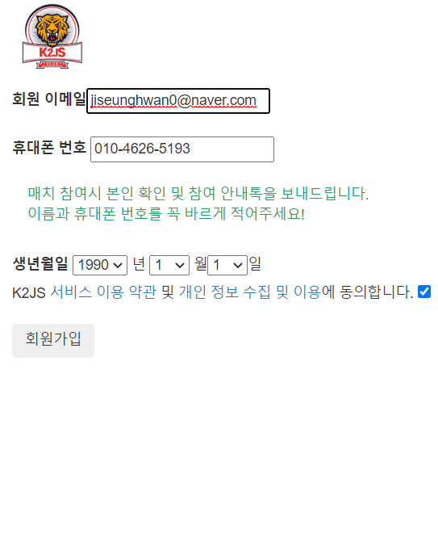
Kakao 로그인
Kakao 로그인
수집 정보 동의
추가 정보 기입

Slide 14
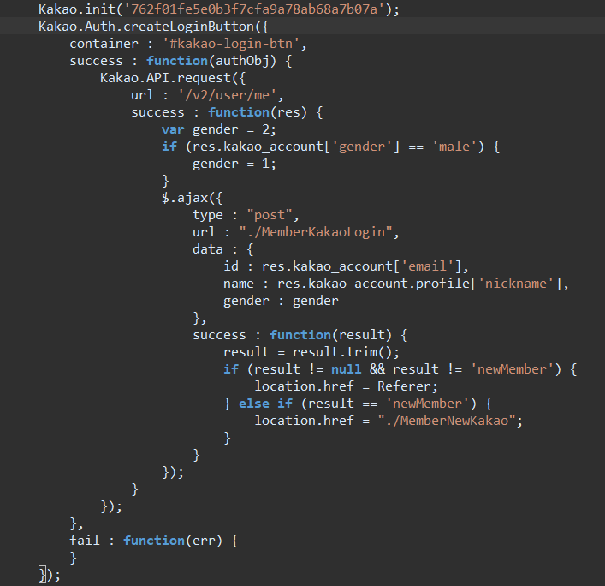
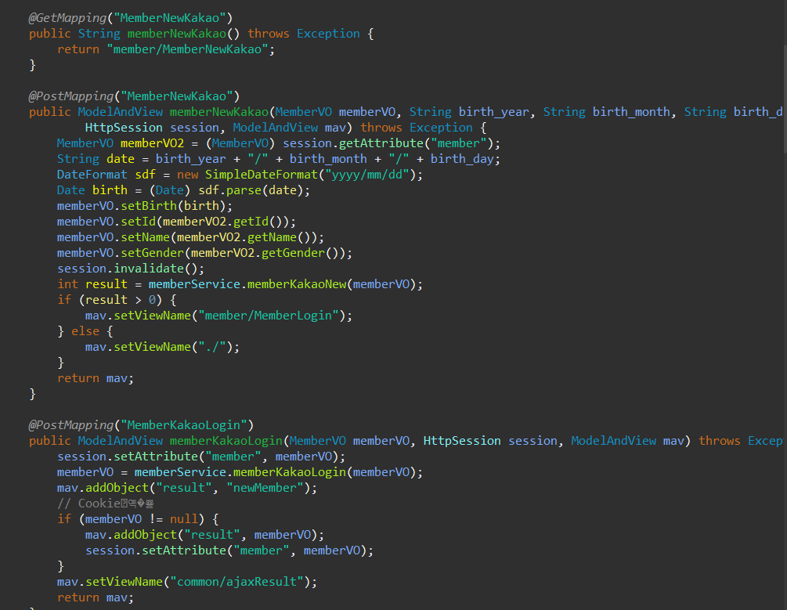
Kakao 로그인
Request로 수집동의
받은 정보들 data 전송
Rest API
제공받은 정보로 로그인 및 신규 회원가입

Slide 15
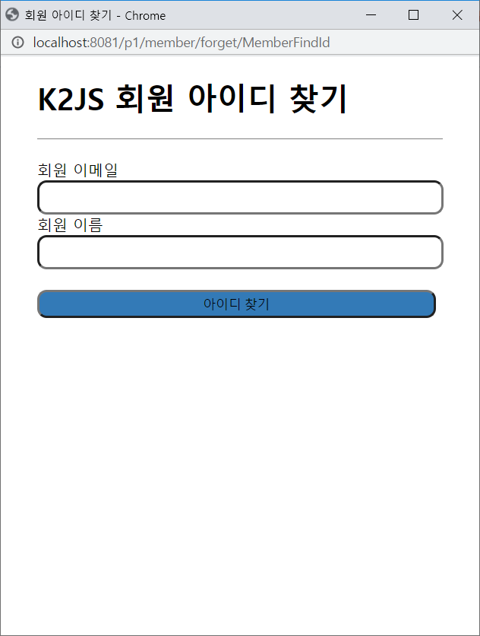
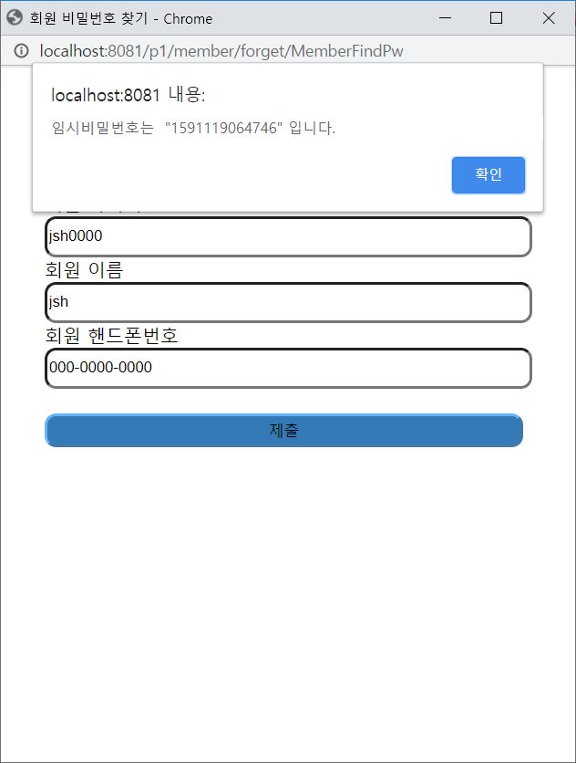
MyPage
입력한 정보와 모두 일치하는 회원이 있는 경우 임시비밀번호 발급
캐쉬 충전 내역
MyPage 참여경기목록

Slide 16
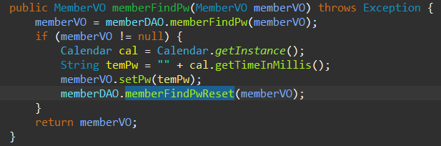
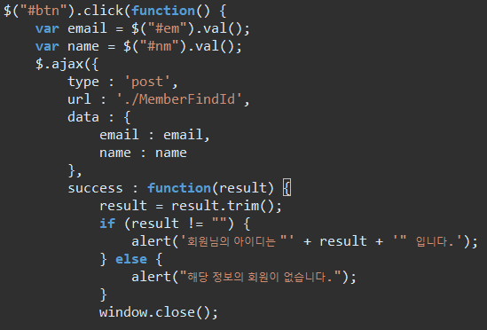
ID PW 찾기
임시비밀번호 발급
현재 시간을 Milliseconds로
변환하여 비밀번호로 저장
아이디 찾기
가입시 입력한 정보들로 데이터를 받아
데이터가 모두 일치하는 정보의 아이디를
찾음

Slide 17
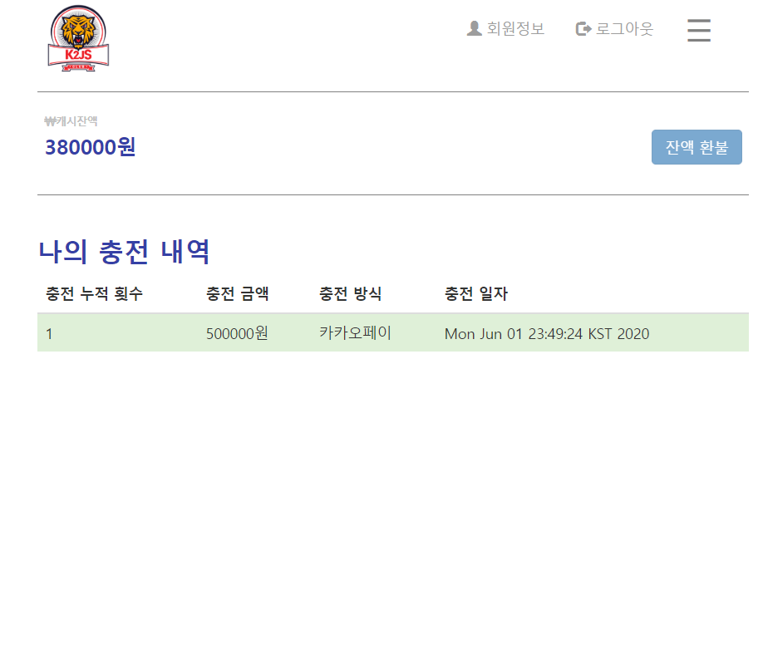
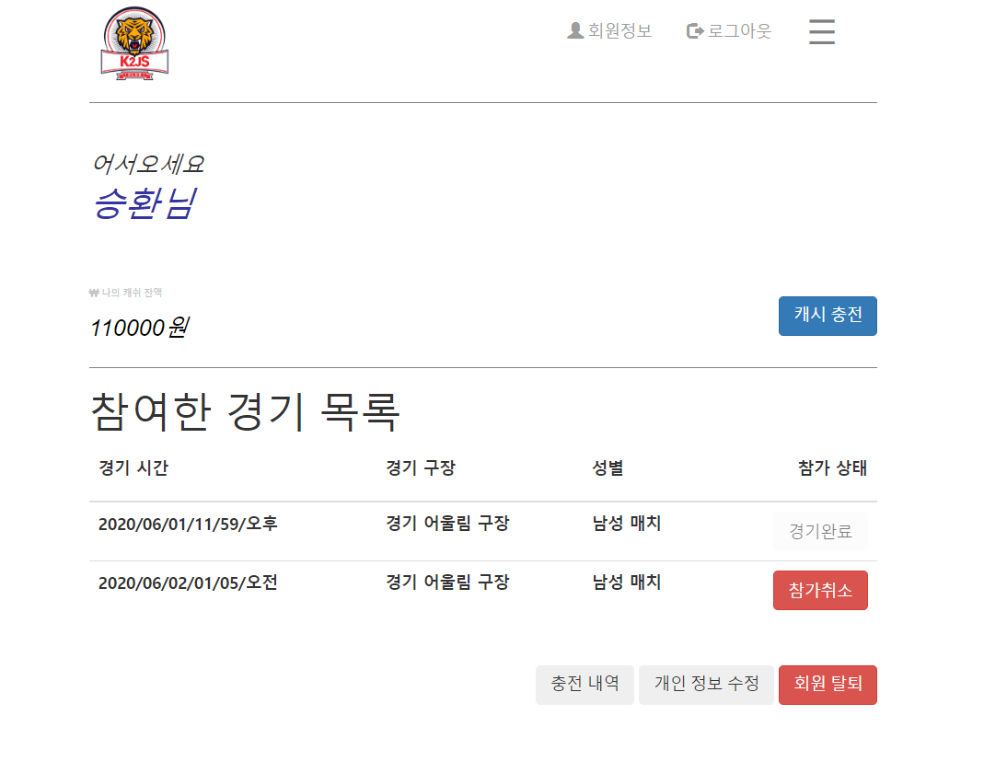
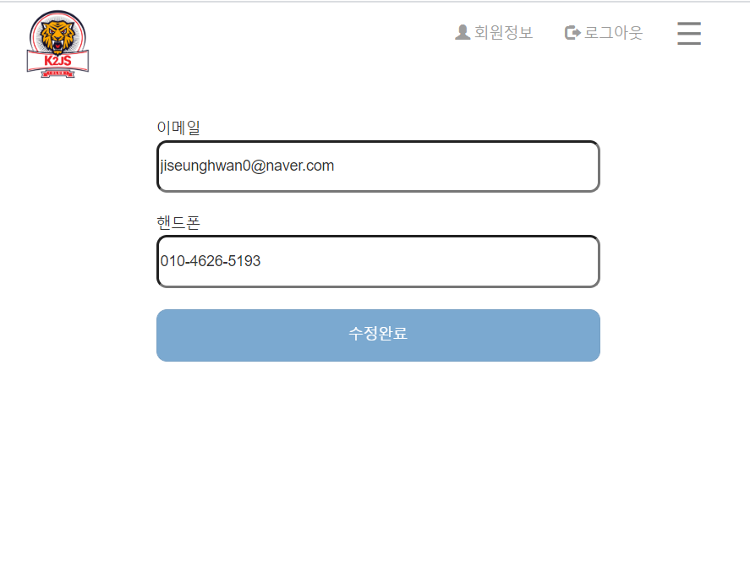
MyPage
캐쉬 충전 내역
MyPage 참여경기목록
Kakao회원 정보수정

Slide 18
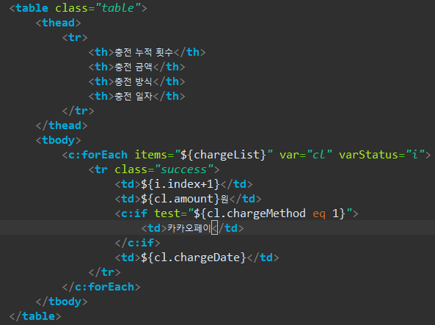
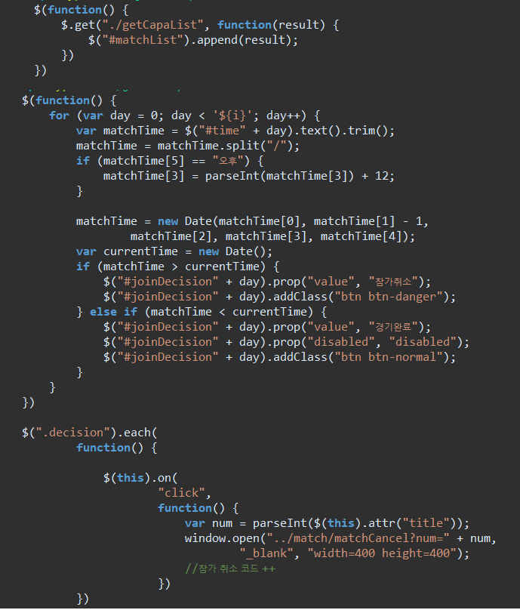
MyPage
경기 시간과 현재시간을 비교하여 참여 취소 및 경기 완료 산출
캐쉬 충전 내역
MyPage 참여경기목록

Slide 19
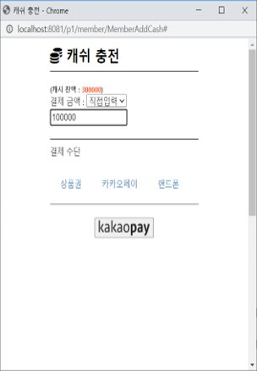
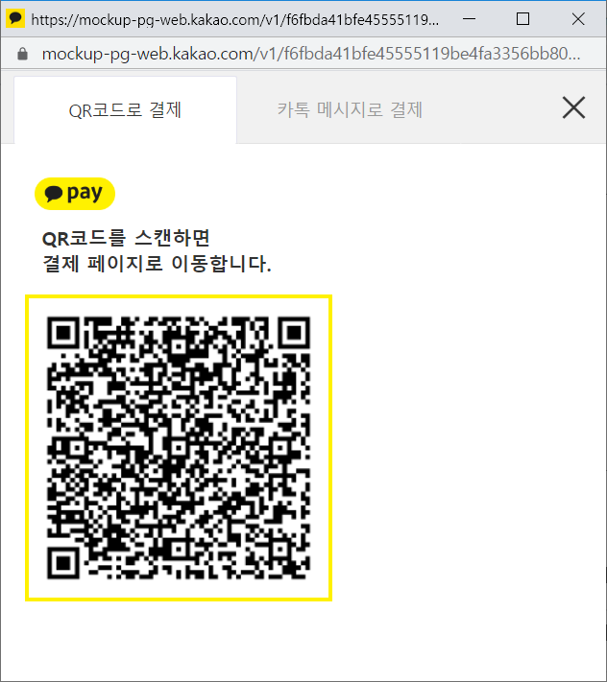
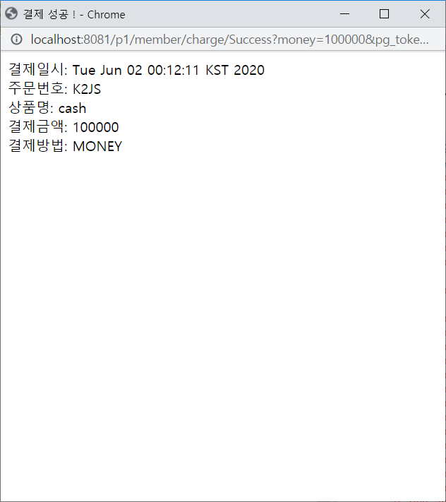
KakaoPay
KakaoPay 충전
REST API를 이용한
KakaoPay 결제창
결제 성공 결과 창

Slide 20
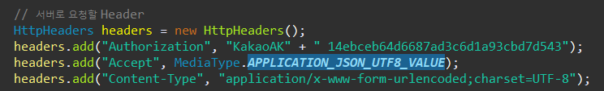
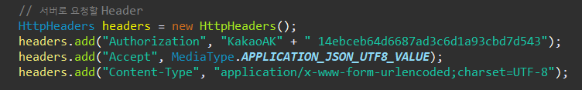
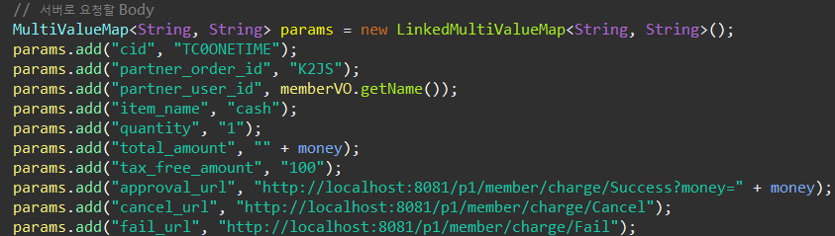
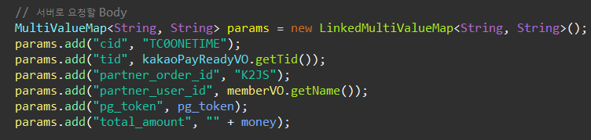
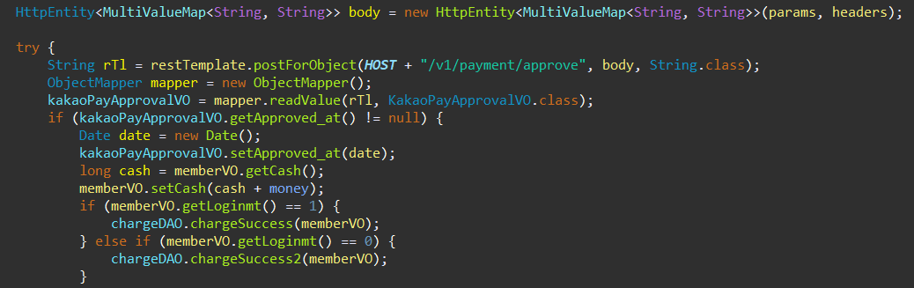
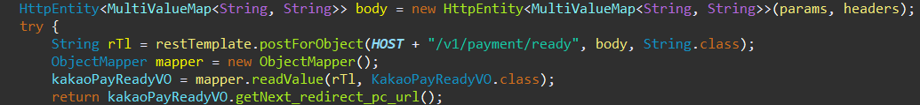
KakaoPay ( 단건결제 )
Request
Response
요청할 Header
요청할 Header
결제 정보
결제 요청할 데이터
Body를 전송
결제 정보를 저장

Slide 21
경기장

Slide 22
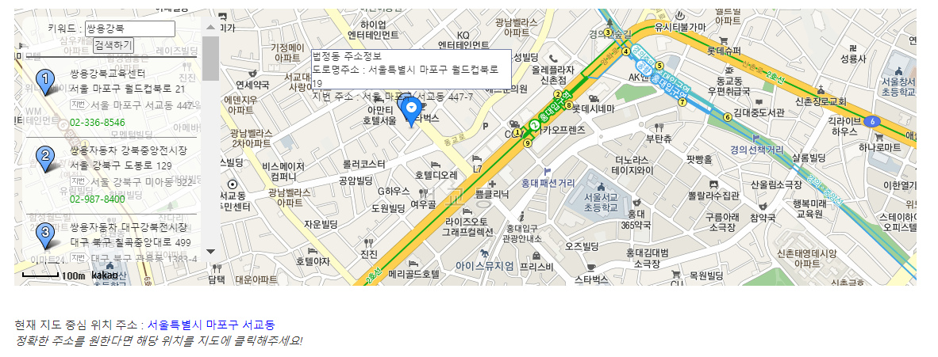
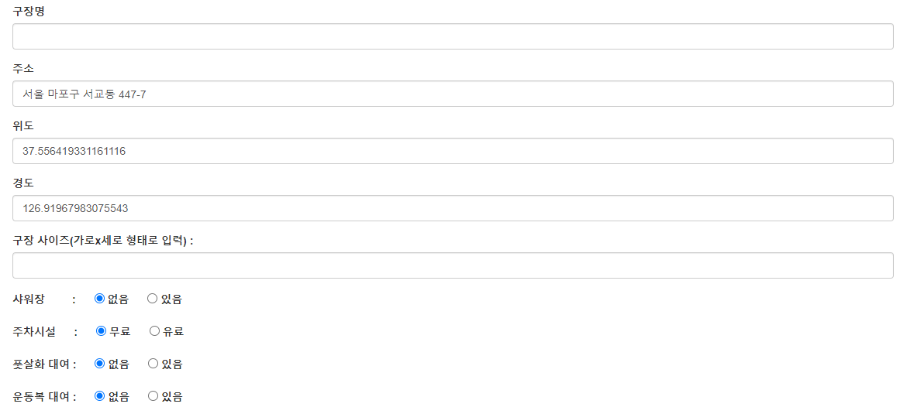
경기장
카카오 맵 API
1. 키워드 검색을 통한 장소 찾기
2. 마커를 통한 해당 장소의 경도/위도 찾기
3. 마커 클릭 시 해당 장소의 주소와 경/위도 자동으로 입력

Slide 23
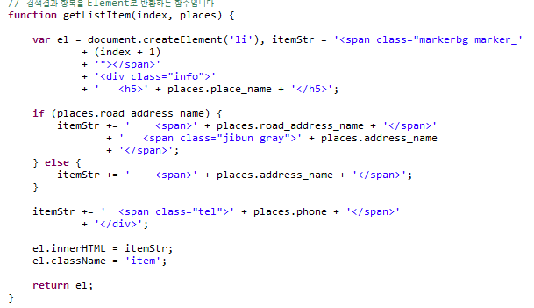
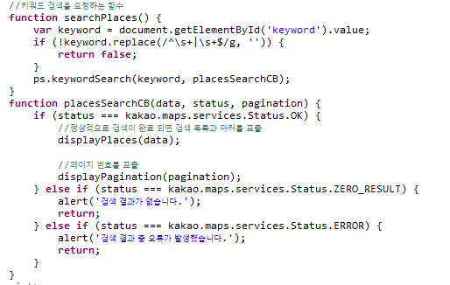
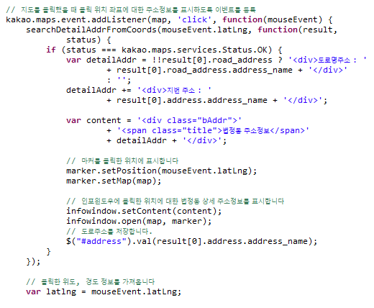
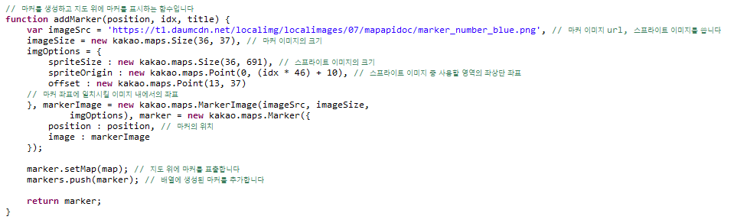
경기장

Slide 24

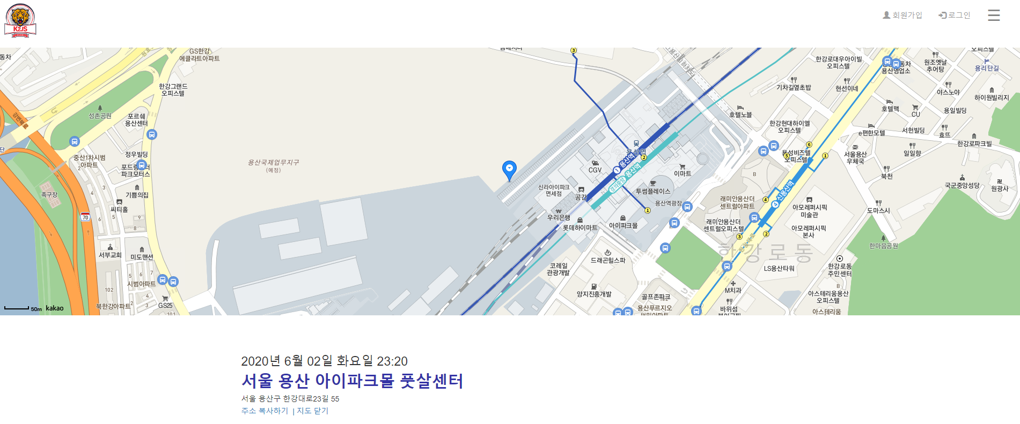
카카오 맵 API
지도 보기 클릭 전
지도 보기 클릭 후

Slide 25
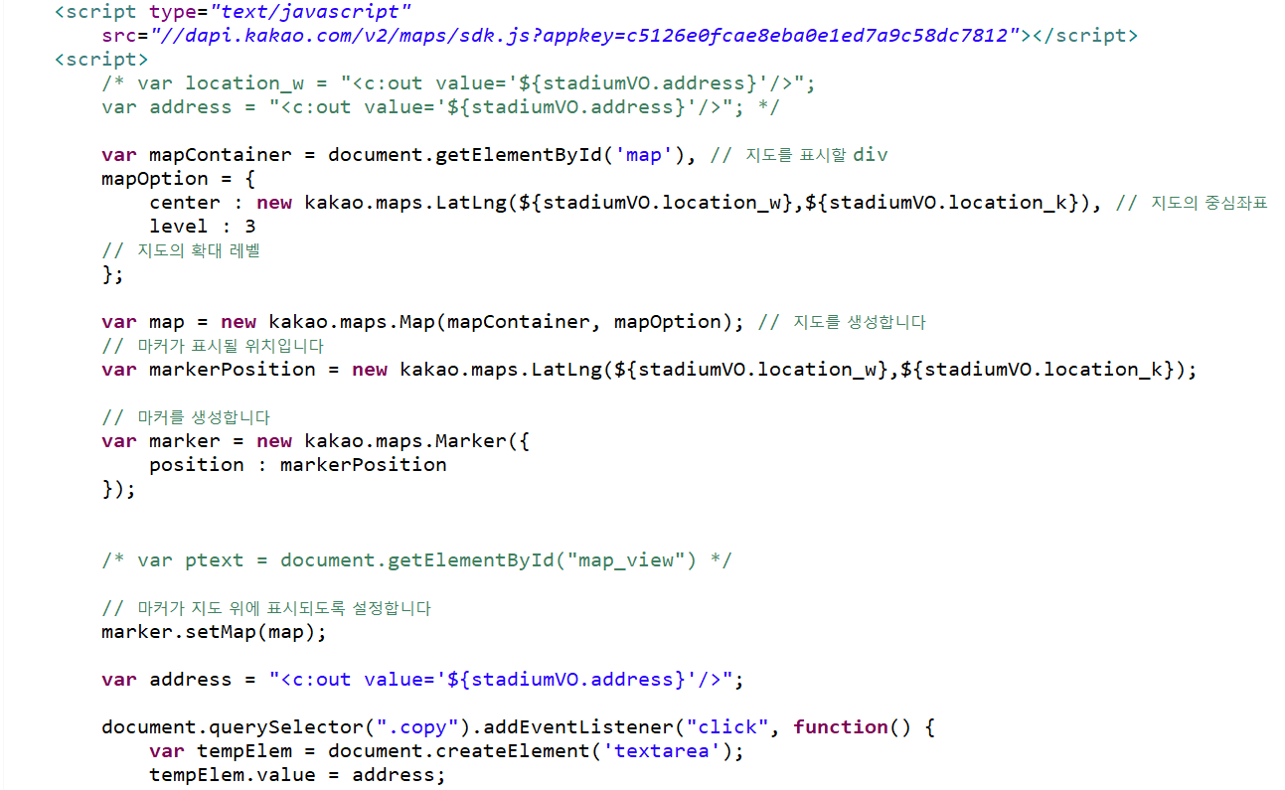
Kakao
Map
Stadium의 위도 경도로 지도에 마커로 표시

Slide 26
매니저

Slide 27
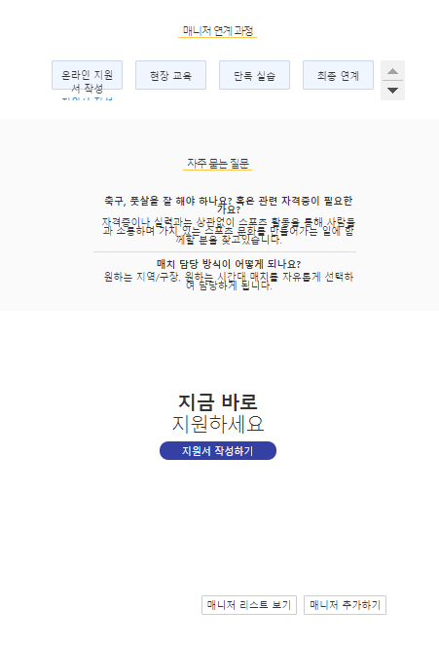
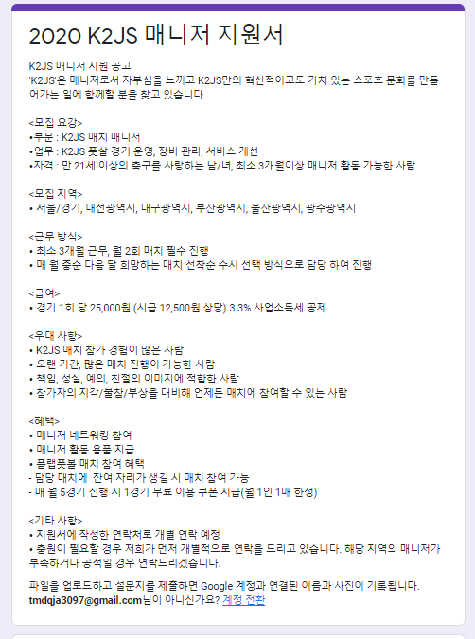
매니저
매니저 소개 및 지원
1. 지원서 작성하기 클릭 시
구글 설문지 Form 연결
해당 페이지에서 매니저
를 지원하는 사람들의
정보를 입력 받음
2. 매니저를 관리하기 위한
매니저 리스트 보기
신규 채용 시 매니저 추가
관리자에게만 접근이
허용됨
1
2

Slide 28
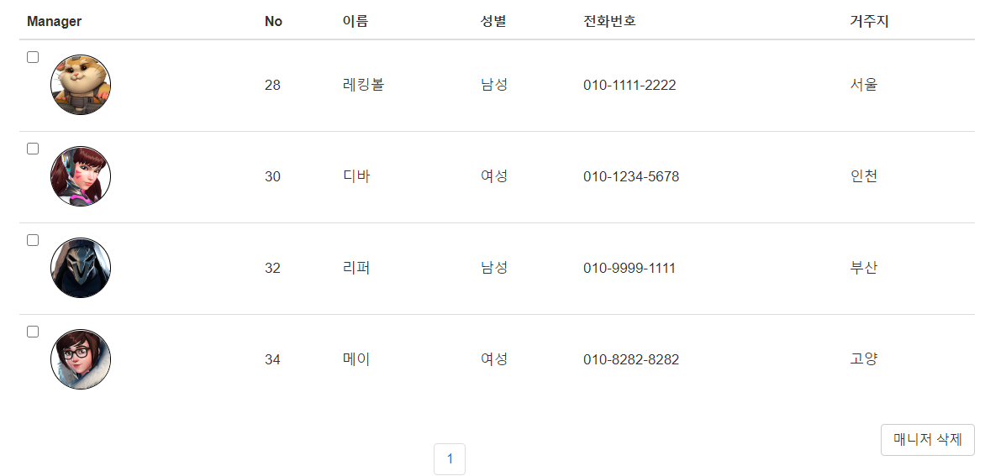
매니저
매니저 리스트
- 매니저 추가 시에 첨부된 파일로 해당 매니저 이미지 출력
- 체크박스로 해당 매니저에 대한 정보 삭제 가능

Slide 29
매치

Slide 30
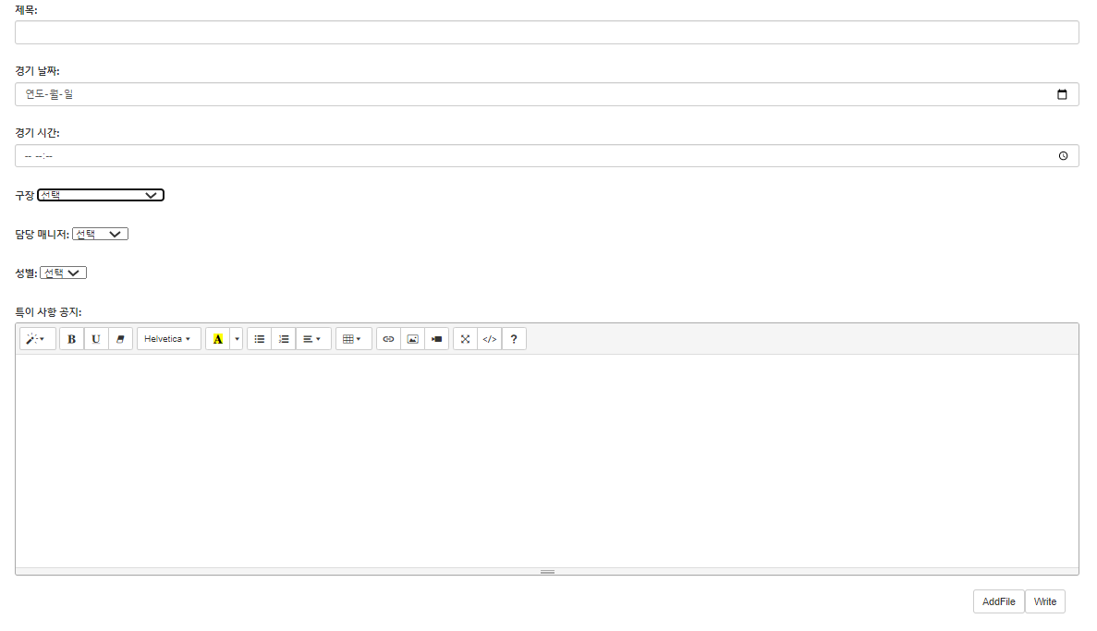
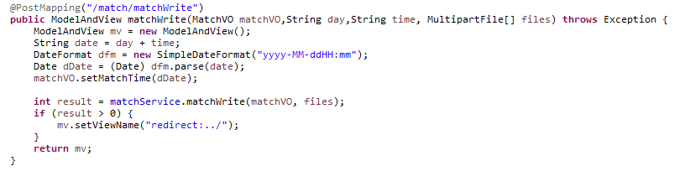
매치 관련
매치 추가
1. 경기 날짜와 시간을
각각 date, time 타입으로
입력받음
Controller 에서 해당 문자열
을 합친 후 Date 타입으로
파싱
2. 경기장 리스트와 매니저
리스트를 받아 콤보박스로
선택 가능하게 함
3. 첨부 파일 추가 가능
해당 첨부 파일은
경기 선택시 Carousel 이미지
로 보여짐
1
2
3

Slide 31
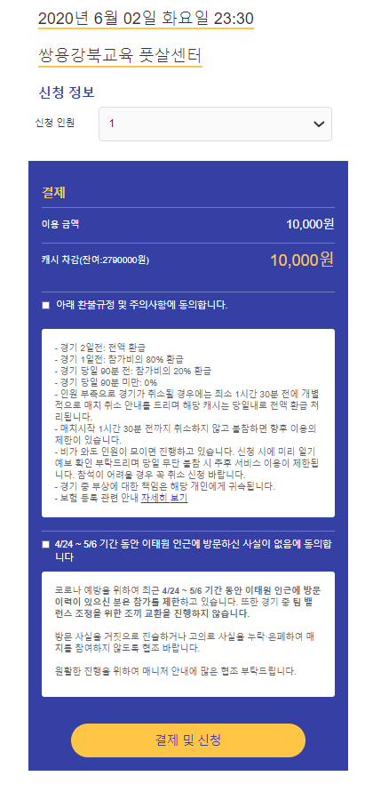
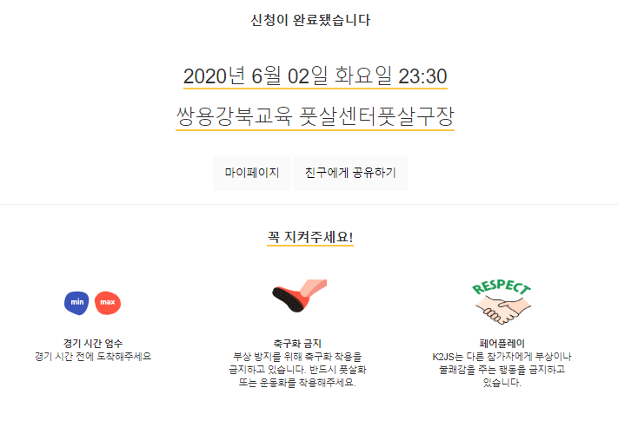
매치 관련
1
해당 경기 결제 페이지
1. 신청 인원 설정 가능
2. 환불규정 / 주의사항
체크 박스
3. 신청 완료 시 마이페이지로
이동해 신청 경기 정보 확인 및
취소 가능
친구에게 공유하기 클릭 시
링크 복사 가능
4. 결제 및 신청 클릭 시
해당 회원의 캐시 차감
해당 회원의 경기 기록 추가
해당 경기의 수용인원 증가
해당 회원의 잔액이 부족
하면 캐시충전 페이지로 이동
2
3
4

Slide 32
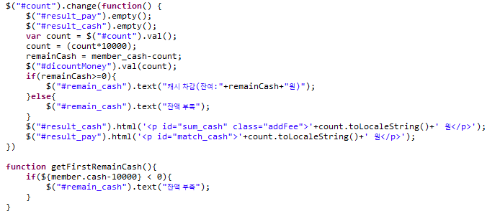
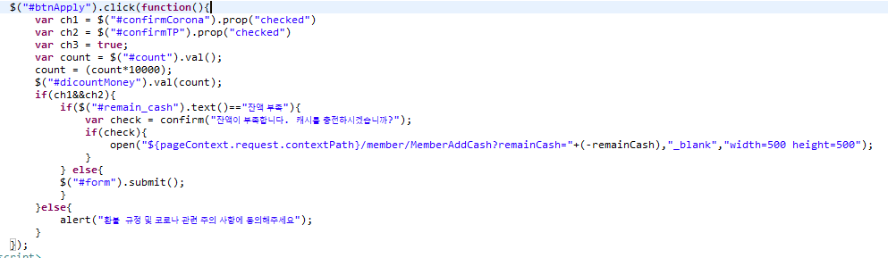
매치 관련
신청인원 변경 클릭 시
이용 금액과 그에 따른 회원의
잔액 변경
신청하기 버튼 클릭 시
체크 박스 여부 먼저 판단
회원의 잔액이 부족할 시
캐시 충전 페이지로 이동
성공하면 Form submit

Slide 33
매치 검색

Slide 34
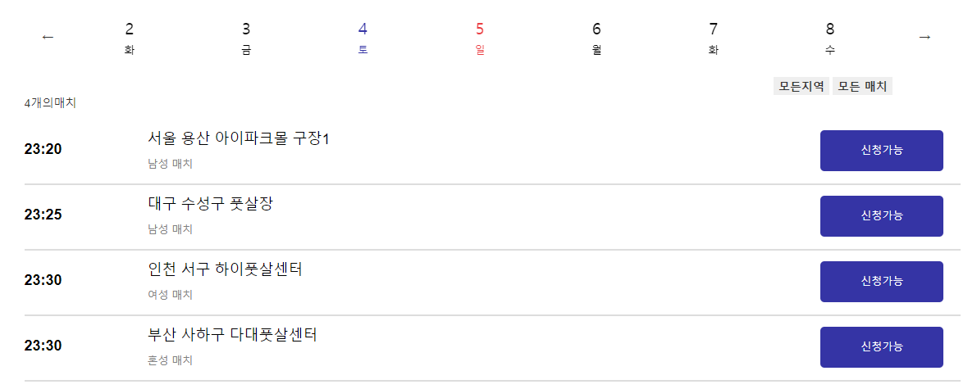
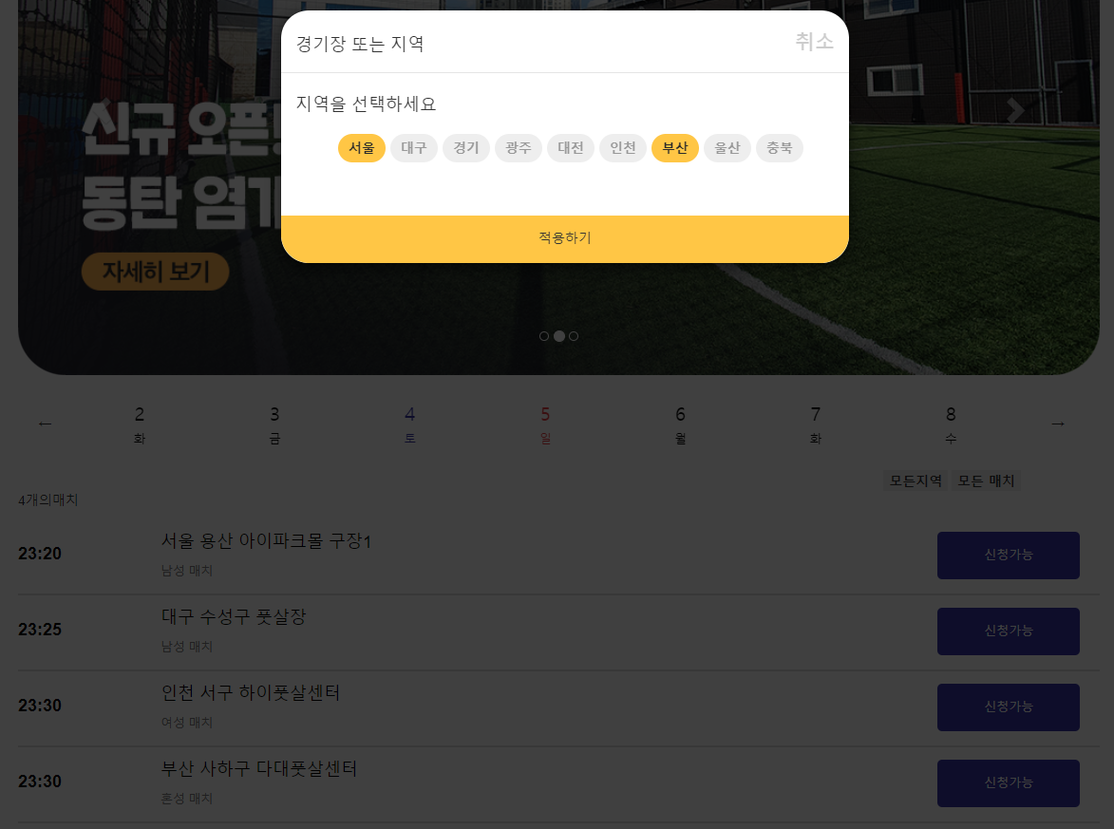
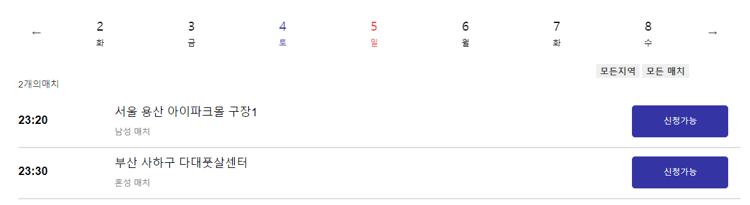
모든 지역을 클릭
매치 지역 필터기능
서울, 대구, 경기 등 총 9개지역을 따로따로 볼수 있어요
서울, 부산 지역만 선택 후 적용하기
선택한 지역만 보여짐

Slide 35
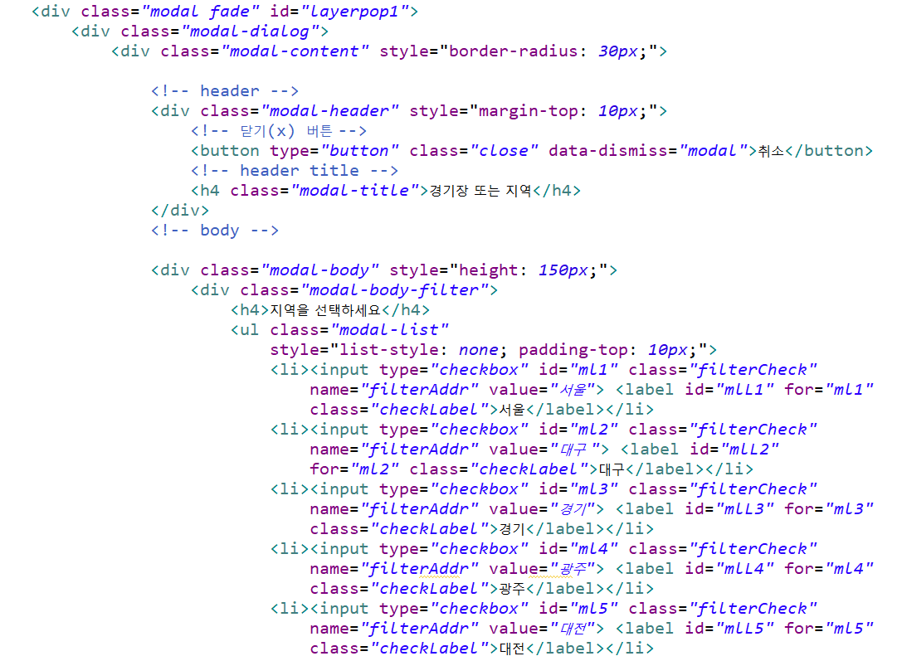
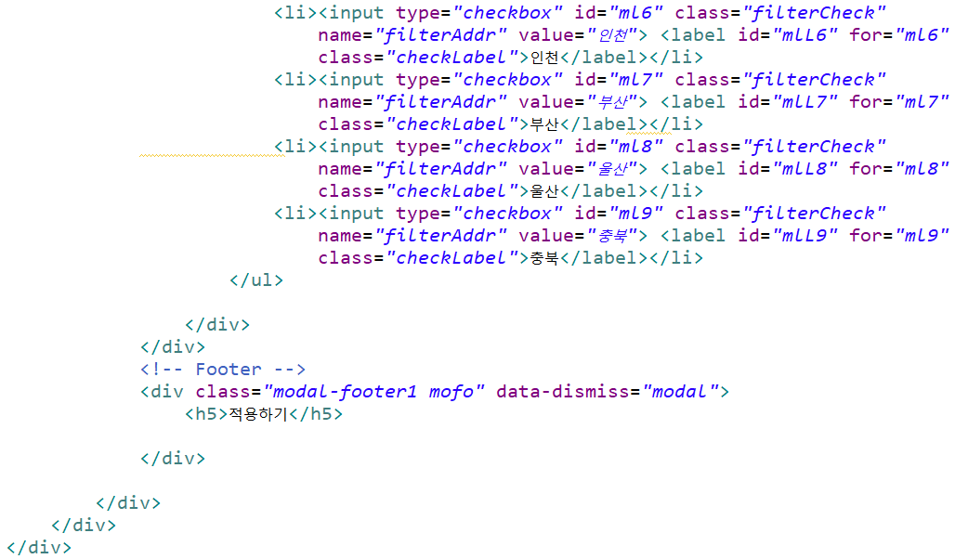
모달 창 JSP

Slide 36


Ajax POST 방식으로 모달창의 value값이 배열로 저장되어 controller로 전달
주소Mapper
주소 Javascript

Slide 37


전달받은 value값을 받아서 현재 매치와 일치하는 주소의 결과만을 model로 보내줌
주소 Controller

Slide 38


모든 매치를 클릭
매치 성별 필터기능
남성, 여성, 혼성을 검색
할 수 있어요
남성만 선택 후 적용하기
선택한 남성만 보여짐

Slide 39

모달 창 JSP

Slide 40


Ajax POST 방식으로 모달창의 value값이 배열로 저장되어 controller로 전달
성별Mapper
성별 Javascript

Slide 41
전달받은 value값을 받아서 현재 매치와 일치하는 주소의 결과만을 model로 보내줌
성별 Controller
주소와 성별을 적용할 때 입력한 값을 선택 해제 할 시 전체 리스트가 나오도록 입력

Slide 42
리그

Slide 43


리그팀 작성
관리자 계정으로만 작성이 가능하며 성별로 나뉘어서 작성
리그 작성 클릭

Slide 44




리그 랭킹 시스템
리그 페이지에서 10개 팀만 보여주는 형식
승,패에 따른 승률 계산
남자 랭킹만
눌렀을 때
전체 순위
여자 랭킹만
눌렀을 때

Slide 45


리그Mapper
리그 VO
setter에서 이기면3점+ 비기면 1점+ 되는 포인트를 계산하여 입력

Slide 46


리그 Service
리그 DAO
Setter와 마찬가지로 Write와 Update시 포인트 점수를 계산함

Slide 47



리그 Controller
리그 팀 이름 중복 JS
팀의 승, 패 로
승률 값 계산
ajax post방식으로 중복 데이터 방지

Slide 48
공지사항

Slide 49

공지사항
1
공지사항 LIST
1. Search
2. 페이징
2

Slide 50


1
공지사항
페이징 처리
1. Pager.java
2. Pager를 파라미터로 받아
범위내의 리스트를 작성
2

Slide 51
Q&A

Slide 52


Q&A
Q&A
카테고리를 통한 검색

Slide 53

Q&A
관리자만 접속 가능한 Q&A WRITE
파일 첨부 가능

